Slide 1
PROJEKT • TEMAT 7 • TURA III • MAJ–CZERWIEC 2026
Klasyfikacja jakości wina
Czy komputer potrafi ocenić wino tak jak ekspert?
Porównanie 9 modeli uczenia maszynowego z zespołem głosującym (Majority Voting)
Decision Tree • k-NN • Random Forest → VotingClassifier
Dawid Olko | zbiór: Wine Quality (Kaggle) | scikit-learn, pandas, plotly, streamlit

Slide 2
O czym właściwie jest ten projekt?
Krótkie wyjaśnienie
Wyobraźmy sobie, że masz tysiąc próbek wina, a dla każdej znasz wynik 11 pomiarów chemicznych (np. ile alkoholu, jak kwaśne, ile cukru). Eksperci ocenili każde wino w skali 3–8. Pytanie brzmi: czy komputer, patrząc tylko na te liczby, potrafi zgadnąć ocenę eksperta dla nowego wina, którego jeszcze nie widział?
Co robimy w trzech krokach?
1
UCZYMY
Pokazujemy komputerowi tysiąc win z ocenami i pozwalamy mu znaleźć wzorce — np. „wina z większym alkoholem mają zwykle wyższe oceny”.
2
TESTUJEMY
Dajemy mu nowe wina (których nie widział wcześniej) i prosimy o ocenę. Sprawdzamy, ile razy zgadł poprawnie.
3
PORÓWNUJEMY
Sprawdzamy 9 różnych „mózgów” (algorytmów) i jeden zespół głosujący. Wybieramy najlepszy.
Zadanie nazywa się klasyfikacją wieloklasową — wybór JEDNEJ z kilku możliwych ocen (3, 4, 5, 6, 7 lub 8).
Wine Quality • Klasyfikacja wieloklasowa • Temat 7 • Dawid Olko
2

Slide 3
Plan prezentacji
20 slajdów — od zera do gotowych wyników
• 1. Strona tytułowa
• 2. O czym jest ten projekt?
• 3. Plan prezentacji
• 4. Temat nr 7 — co kazano nam zrobić?
• 5. Zbiór danych Wine Quality
• 6. Słownik podstawowych pojęć
• 7. Eksploracja: rozkład ocen wina
• 8. Eksploracja: korelacje cech
• 9. Architektura rozwiązania
• 10. Pipeline: skalowanie + klasyfikator
• 11. Trzy rodziny modeli — kto jak myśli?
• 12. Walidacja krzyżowa 5-fold
• 13. Zespół Majority Voting
• 14. WYCIEK DANYCH — kluczowy slajd
• 15. Odtwarzalność wyników
• 16. Wykres porównujący 9 modeli
• 17. Tabela szczegółowych wyników
• 18. Agregaty rodzin + interpretacja
• 19. Wygenerowane artefakty + Streamlit
• 20. Podsumowanie i wnioski
Wine Quality • Klasyfikacja wieloklasowa • Temat 7 • Dawid Olko
3

Slide 4
Treść tematu nr 7 — co dokładnie polecono nam zrobić?
Cytat z polecenia + tłumaczenie na język codzienny
Treść polecenia (cytat oryginalny):
„Bazowe modele: DecisionTree, kNN, Random Forest (każdy dla trzech wariantów hiperparametrów). Zespół predykcyjny utworzony jest za pomocą majority voting. Miary jakości: accuracy, balanced accuracy.”
Zbiór: Wine Quality • https://www.kaggle.com/datasets/yasserh/wine-quality-dataset
Co to oznacza po ludzku?
Mamy zbudować trzy różne typy modeli (jak trzy różne sposoby myślenia), każdy w trzech ustawieniach (np. „proste drzewo”, „średnie drzewo”, „głębokie drzewo”). Łącznie daje to 9 modeli. Potem łączymy ich w zespół, który głosuje większością.
Co dokładnie projekt realizuje?
• 3 rodziny modeli × 3 warianty ustawień → 9 niezależnych klasyfikatorów.
• Zespół: VotingClassifier z głosowaniem większościowym (każdy model oddaje 1 głos).
• Walidacja krzyżowa 5-fold: każdy model testowany na 5 różnych podziałach danych.
• Dwie miary jakości: accuracy (% trafień) i balanced_accuracy (uczciwa dla rzadkich klas).
• Brak przecieku danych: dane testowe nigdy nie wpływają na uczenie.
Wine Quality • Klasyfikacja wieloklasowa • Temat 7 • Dawid Olko
4

Slide 5
Zbiór danych — Wine Quality
1143 próbek wina czerwonego z 11 pomiarów chemicznych
Zbiór pochodzi z portalu Kaggle. Każdy wiersz = jedna próbka wina. Każda kolumna = jeden pomiar chemiczny (cecha) lub ocena jakości (etykieta). Naszym zadaniem jest nauczyć komputer przewidywać kolumnę „quality” na podstawie pozostałych 11 kolumn.
1 143
11
3 – 8
0
Liczba próbek wina
Pomiary chemiczne
Możliwe oceny (klasy)
Brakujące wartości
Cechy wejściowe (X) — co mierzymy w winie:
• fixed acidity, volatile acidity, citric acid — kwasowość (kwas winowy, octowy, cytrynowy).
• residual sugar — cukier resztkowy (g/L); chlorides — sól; sulphates — siarczany.
• free / total sulfur dioxide — dwutlenek siarki (wolny i całkowity), naturalny konserwant.
• density — gęstość (g/cm³); pH — kwasowość pH; alcohol — zawartość alkoholu (% obj.).
Etykieta (y): kolumna quality — średnia ocena 3 sommelierów (3 = najgorzej, 8 = najlepiej).
Kolumna „Id” usuwana przed nauką — to numer wiersza, nie cecha próbki.
Wine Quality • Klasyfikacja wieloklasowa • Temat 7 • Dawid Olko
5

Slide 6
Słownik pojęć — co znaczą hasła używane w projekcie?
Krótkie definicje przed wejściem w szczegóły
Klasyfikacja
Trening / test
Przyporządkowanie próbki do jednej z kilku kategorii. Tu: do jednej z ocen 3–8.
Trening = pokazujemy modelowi dane z odpowiedziami. Test = sprawdzamy, czy zgaduje na nowych.
Cecha (feature)
Walidacja krzyżowa
Liczba opisująca próbkę — np. zawartość alkoholu. W naszym projekcie jest ich 11.
Powtarzanie testu 5 razy na różnych podziałach danych — wynik jest uczciwszy.
Etykieta (label)
Skalowanie
Zamiana liczb tak, by były w porównywalnym zakresie (np. 0–1). Pomaga niektórym modelom.
Prawidłowa odpowiedź, której uczy się model. Tu: ocena eksperta.
Model
Accuracy
Program komputerowy, który po nauczeniu potrafi wskazać klasę dla nowej próbki.
Procent zgadniętych próbek. Prosta i intuicyjna miara skuteczności.
Hiperparametr
Wyciek danych
Ustawienie modelu wybierane PRZED treningiem — np. „głębokość drzewa = 5”.
Gdy informacja z testu „przecieka” do treningu — wyniki wtedy kłamią (są zawyżone).
Wine Quality • Klasyfikacja wieloklasowa • Temat 7 • Dawid Olko
6

Slide 7
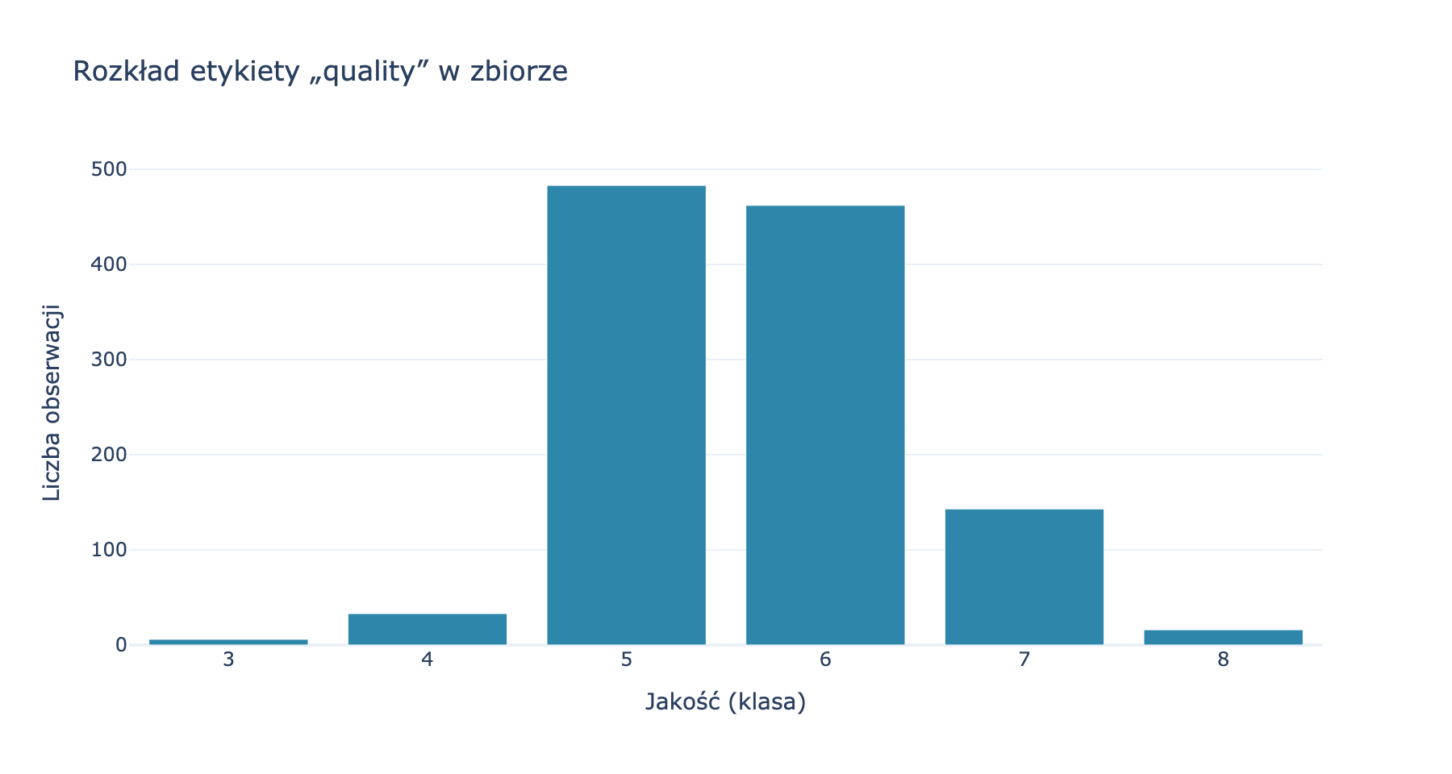
Eksploracja danych — jak wyglądają oceny wina w zbiorze?
Wykres rozkładu kolumny „quality”
Co to za wykres?
Słupki pokazują, ile próbek wina w naszym zbiorze ma daną ocenę. Im wyższy słupek, tym więcej takich win mamy.
Najważniejsze obserwacje:
• Najwięcej win ma ocenę 5 lub 6 (przeciętne).
• Wina bardzo dobre (7) i bardzo słabe (4) są rzadsze.
• Skrajne oceny 3 i 8 mają tylko po kilkanaście próbek.
• Zbiór jest niezbalansowany — trudno nauczyć się rzadkich klas.
Dlatego oprócz „accuracy” liczymy też „balanced_accuracy” — uczciwszą miarę przy nierównych klasach.
Wine Quality • Klasyfikacja wieloklasowa • Temat 7 • Dawid Olko
7

Slide 8
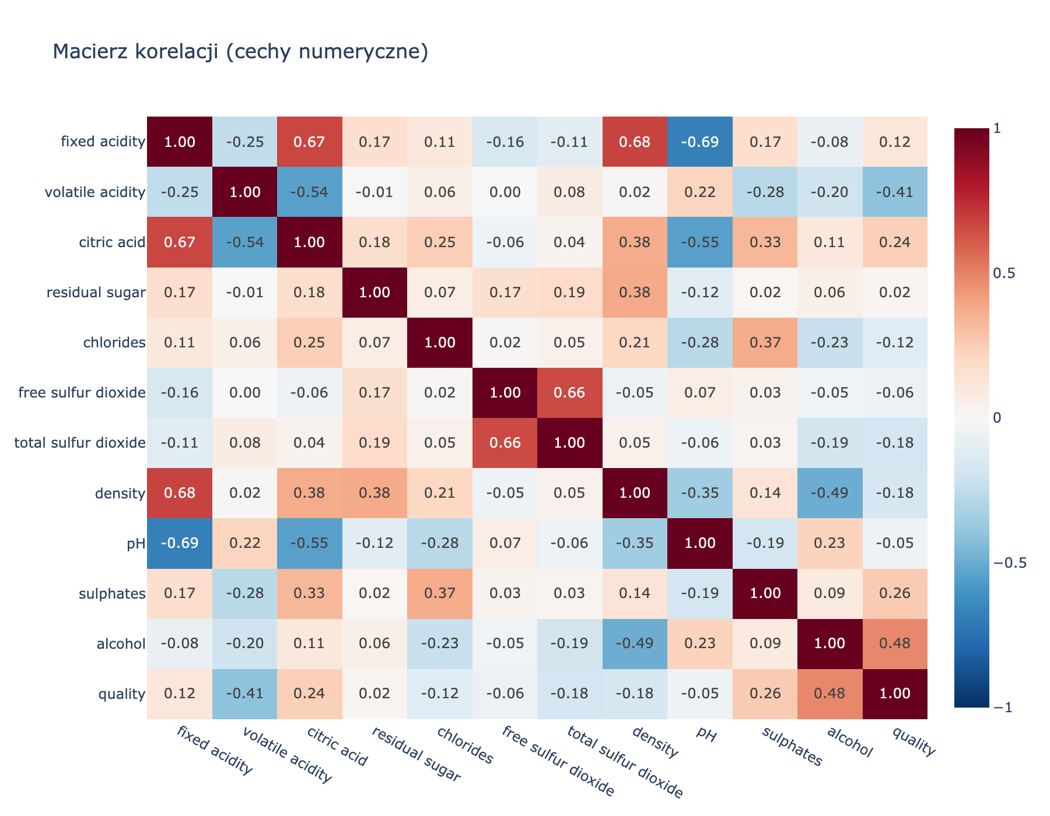
Eksploracja — które cechy idą w parze z jakością?
Macierz korelacji (współczynnik Pearsona)
Jak czytać tę mapę kolorów?
Każda komórka pokazuje, jak silnie dwie cechy są ze sobą powiązane. Wartości od –1 do +1. Czerwone = razem rosną. Niebieskie = jedna rośnie, druga maleje. Białe = brak związku.
Co z tego wynika dla naszego problemu?
• alcohol — najsilniej dodatnio związany z oceną (więcej alkoholu → wyższa ocena).
• volatile acidity — ujemnie (octowy posmak obniża ocenę).
• fixed acidity i density — silnie skorelowane między sobą (gęstsze wino bywa kwaśniejsze).
• Wykres służy TYLKO do oglądania — nie wybieramy na jego podstawie cech (uniknięcie wycieku).
• Do modeli trafia komplet wszystkich 11 cech.
Wine Quality • Klasyfikacja wieloklasowa • Temat 7 • Dawid Olko
8

Slide 9
Architektura rozwiązania — jak działa cały eksperyment?
Pięć kroków od pliku CSV do tabel z wynikami
WineQT.csv
Pipeline
5-fold CV
9 modeli + Voting
Wyniki
Wczytanie danych
sprawdzenie braków
Skalowanie
→ klasyfikator
Walidacja
krzyżowa
DT, kNN, RF
+ głosowanie
CSV, LaTeX,
wykresy HTML
Co dzieje się w każdym kroku?
(1) Wczytujemy plik CSV z 1143 winami i sprawdzamy, czy nie brakuje wartości. (2) Budujemy „taśmę produkcyjną” — pipeline, w którym najpierw skalujemy liczby do zakresu [0, 1], a potem podajemy je do klasyfikatora. (3) Stosujemy walidację krzyżową: dzielimy zbiór na 5 części, każdą po kolei robimy testem, a pozostałe 4 — treningiem. (4) Powtarzamy to dla 9 modeli i dla zespołu głosującego. (5) Zapisujemy wszystkie wyniki w postaci tabel (CSV, LaTeX) i wykresów (HTML, PNG).
Struktura kodu w repozytorium:
• src/config.py — ścieżki do plików oraz RANDOM_STATE = 42 (jeden seed na całość).
• src/experiment.py — definicja modeli, Pipeline, walidacja krzyżowa, eksport CSV/LaTeX.
• src/wykresy.py — wykresy Plotly (rozkład klas, korelacje, porównanie, agregaty).
• streamlit_app.py — aplikacja WWW z 4 zakładkami.
Wine Quality • Klasyfikacja wieloklasowa • Temat 7 • Dawid Olko
9

Slide 10
Pipeline scikit-learn — fundament rozwiązania
„Taśma produkcyjna”: skalowanie → klasyfikator w jednym obiekcie
Pipeline to obiekt, który łączy w całość kilka kroków obróbki danych. Daje to dwie korzyści: kod jest czytelniejszy, a — co ważniejsze — wszystkie kroki są wykonywane w prawidłowej kolejności i tylko na danych treningowych, co eliminuje ryzyko wycieku danych.
Definicja w kodzie (src/experiment.py):
Co to robi krok po kroku?
Pipeline([
("preprocess", ColumnTransformer([
("num", MinMaxScaler(), feature_cols)
], remainder="drop")),
("clf", estymator),
])
• ColumnTransformer wybiera kolumny do obróbki (wszystkie 11 cech).
• MinMaxScaler skaluje liczby do zakresu [0, 1].
• Klasyfikator dostaje już ujednolicone dane.
• Cały Pipeline zachowuje się jak jeden model — można go uczyć i testować.
Dlaczego MinMaxScaler? — wyjaśnienie na przykładzie:
Cechy mają bardzo różne skale: alkohol jest w przedziale ok. 8–14 (% obj.), ale całkowity dwutlenek siarki sięga 6–289 mg/L. Jeśli nie ujednolicimy tych liczb, niektóre algorytmy (zwłaszcza k-NN, który mierzy odległości) potraktują dwutlenek siarki jako 30× ważniejszy niż alkohol — bo jego wartości są po prostu większe. MinMaxScaler skaluje WSZYSTKIE cechy do zakresu [0, 1], przez co stają się porównywalne.
Wine Quality • Klasyfikacja wieloklasowa • Temat 7 • Dawid Olko
10

Slide 11
Trzy rodziny modeli — kto jak myśli?
Każda rodzina to inny sposób uczenia się; każdą testujemy w 3 wariantach
Decision Tree (drzewo decyzyjne)
k-NN (k najbliższych sąsiadów)
Random Forest (las losowy)
Idea działania:
Idea działania:
Idea działania:
Zadaje pytania typu „czy alkohol > 10%?” i schodzi gałęziami w dół, aż dotrze do liścia z odpowiedzią. Działa jak gra w 20 pytań.
Dla nowego wina szuka „k” najbardziej podobnych win w bazie. Patrzy, jakie one mają oceny, i wybiera tę, która występuje najczęściej.
Buduje wiele drzew, każde widzi tylko fragment danych. Drzewa głosują — odpowiedź lasu to większość. Mądrość tłumu.
Trzy warianty:
Trzy warianty:
Trzy warianty:
• dt_gleb_5 max_depth=5
• knn_k5 n_neighbors=5
• rf_50 n_estimators=50
• dt_gleb_15 max_depth=15
• knn_k11 n_neighbors=11, weights=distance
• rf_100 n_estimators=100
• dt_gleb_25 max_depth=25
• knn_k21 n_neighbors=21
• rf_200 n_estimators=200
Co zmienia hiperparametr?
Co zmienia hiperparametr?
Co zmienia hiperparametr?
max_depth = ile pytań może zadać. Płytkie drzewo (5) jest proste, głębokie (25) zapamiętuje szczegóły — ryzyko przeuczenia.
k = ilu sąsiadów pytamy. Małe k = wrażliwe na szum, duże k = uśrednione. weights=distance = bliżsi sąsiedzi mają większy głos.
n_estimators = ile drzew w lesie. Więcej drzew = stabilniej, ale wolniej. Każde drzewo pomaga się nawzajem korygować.
Wine Quality • Klasyfikacja wieloklasowa • Temat 7 • Dawid Olko
11

Slide 12
Walidacja krzyżowa 5-fold — uczciwy test modelu
Każdy model oceniany na 5 niezależnych podziałach danych
Po co? Gdybyśmy podzielili dane raz (np. 80% trening, 20% test), wynik mógłby być przypadkiem — zależałby od tego, które wina trafiły do testu. Walidacja krzyżowa robi to PIĘĆ razy z różnymi podziałami i podaje średnią. Wynik jest dużo bardziej wiarygodny.
Wizualizacja — jak wyglądają podziały:
Fold 1
TEST
TRAIN
TRAIN
TRAIN
TRAIN
Fold 2
TRAIN
TEST
TRAIN
TRAIN
TRAIN
Fold 3
TRAIN
TRAIN
TEST
TRAIN
TRAIN
Fold 4
TRAIN
TRAIN
TRAIN
TEST
TRAIN
Fold 5
TRAIN
TRAIN
TRAIN
TRAIN
TEST
Dlaczego stratyfikacja (StratifiedKFold)?
Pamiętaj — wina ocenione na 3 lub 8 są bardzo rzadkie. Gdybyśmy podzielili losowo, mogłoby się zdarzyć, że wszystkie wina z oceną 8 trafią do treningu, a w teście nie będzie ani jednego. Stratyfikacja PILNUJE, żeby w każdej z 5 części proporcje ocen były takie same jak w całym zbiorze. Dzięki temu test zawsze widzi wszystkie klasy.
Wine Quality • Klasyfikacja wieloklasowa • Temat 7 • Dawid Olko
12

Slide 13
Zespół predykcyjny — Majority Voting (głosowanie większościowe)
9 modeli głosuje, wygrywa klasa z największą liczbą głosów
Pomysł jest prosty jak głosowanie w demokracji: każdy z 9 modeli patrzy na nowe wino i mówi swoją ocenę. Liczymy głosy. Klasa z największą liczbą głosów wygrywa. To „mądrość tłumu” — zespół często myli się rzadziej niż pojedynczy członek.
Krok 1 — 9 modeli oddaje głos:
dt_gleb_5 → klasa 5
dt_gleb_15 → klasa 6
Krok 2 — liczenie głosów:
Krok 3 — wynik:
dt_gleb_25 → klasa 5
klasa 5: 3 głosy
knn_k5 → klasa 6
klasa 6
klasa 6: 6 głosów ← większość!
knn_k11 → klasa 6
knn_k21 → klasa 5
Większość wygrywa.
ostateczna ocena zespołu
rf_50 → klasa 6
rf_100 → klasa 6
rf_200 → klasa 6
Kod: VotingClassifier(estimators=[9 Pipeline'ów], voting="hard")
Wine Quality • Klasyfikacja wieloklasowa • Temat 7 • Dawid Olko
13

Slide 14
Wyciek danych (data leakage) — najczęstszy błąd w uczeniu maszynowym
Czym jest, dlaczego psuje wyniki i jak go uniknięto w tym projekcie
Wyciek danych występuje wtedy, gdy informacja ze zbioru testowego „przecieka” do treningu. Model wówczas sztucznie zna odpowiedzi i podaje wyniki LEPSZE niż w rzeczywistości — w produkcji okaże się dużo gorszy. Oto przykład typowego błędu:
ŹLE — klasyczny wyciek danych
DOBRZE — sposób użyty w tym projekcie
scaler = MinMaxScaler()
X = scaler.fit_transform(X) # cały zbiór!
scores = cross_val_score(clf, X, y, cv=5)
pipe = Pipeline([
("preprocess", MinMaxScaler()),
("clf", estymator),
])
cross_validate(pipe, X, y, cv=cv, ...)
Skaler poznaje min/max ze WSZYSTKICH danych — czyli także z testu. Test pomógł w skalowaniu, więc wynik jest zafałszowany.
Skaler fitowany TYLKO na foldzie treningowej w każdej iteracji. Test pozostaje nietknięty.
Pełna lista zabezpieczeń w projekcie (6 punktów):
• MinMaxScaler wewnątrz Pipeline → fit tylko na X_train w każdej z 5 foldów.
• Wszystkie 9 składników VotingClassifier to osobne Pipeline'y → ensemble też bez wycieku.
• Brak imputacji średnią — sprawdzamy isna() i blokujemy eksperyment, jeśli są braki.
• Macierz korelacji w EDA wyłącznie do oglądania — nie wybieramy na jej podstawie cech.
• Kolumna Id usunięta przed treningiem — to identyfikator wiersza, nie cecha próbki.
• Stratyfikacja zachowuje rozkład klas — train i test zawsze widzą wszystkie etykiety.
Wine Quality • Klasyfikacja wieloklasowa • Temat 7 • Dawid Olko
14

Slide 15
Odtwarzalność wyników (reproducibility)
Każdy uruchamiający projekt powinien dostać IDENTYCZNE liczby
Wiele algorytmów uczenia maszynowego używa losowości (np. losowy podział na foldy, losowe drzewa w lesie). Bez kontroli ta losowość powodowałaby, że za każdym uruchomieniem dostalibyśmy nieco inne wyniki. Tego się unika trzema technikami:
Stały seed losowości
Wspólny obiekt CV
Zapis wersji bibliotek
RANDOM_STATE = 42
cv = StratifiedKFold(...)
wersje_bibliotek.txt
Jedna stała w pliku src/config.py używana w każdym losowym komponencie: drzewa, Random Forest, dzielenie na foldy. Tasowanie zawsze daje ten sam wynik.
Tworzymy jeden obiekt walidacji i przekazujemy go do KAŻDEGO testu. Dzięki temu wszystkie 9 modeli i zespół są oceniane na DOKŁADNIE tych samych podziałach — porównanie jest uczciwe.
Plik tworzony przy każdym uruchomieniu. Notuje wersje scikit-learn 1.8.0, numpy 2.4.4, pandas 2.3.3 — można odtworzyć identyczne środowisko.
Dlaczego shuffle=True wymaga seeda?
StratifiedKFold(shuffle=True) tasuje próbki przed podziałem na foldy. Bez random_state każde uruchomienie dawałoby inne tasowanie i inne podziały. Z seedem: identyczna kolejność tasowania → ten sam podział → ten sam wynik za każdym razem.
Wine Quality • Klasyfikacja wieloklasowa • Temat 7 • Dawid Olko
15

Slide 16
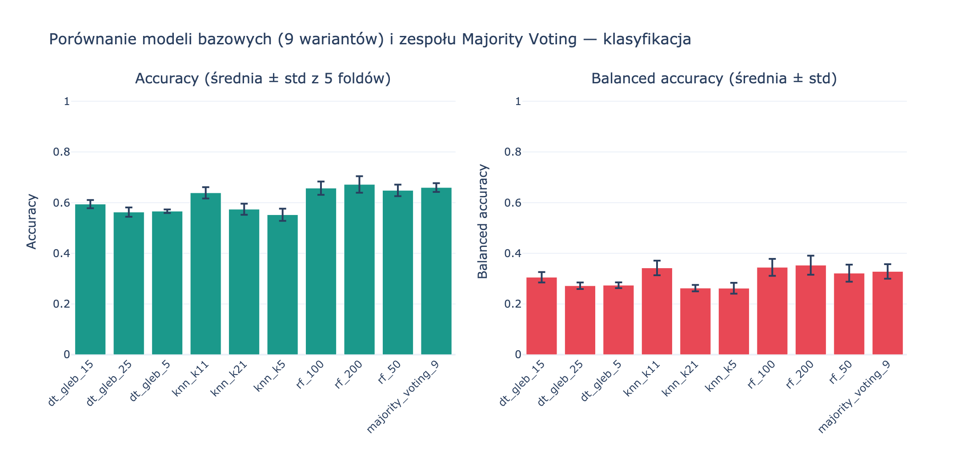
Wyniki — porównanie 9 modeli + zespołu
Średnia z 5 foldów ± odchylenie standardowe (paski błędu)
Lewy panel pokazuje accuracy (procent trafień), prawy — balanced_accuracy (uczciwa miara dla rzadkich klas). Każdy słupek = jeden model. Czarne pionowe kreski to słupki błędu — pokazują, jak bardzo wynik zmienia się między 5 foldami (im krótsze, tym stabilniejszy model).
Wine Quality • Klasyfikacja wieloklasowa • Temat 7 • Dawid Olko
16

Slide 17
Wyniki szczegółowe — tabela liczb
Wszystkie 10 wierszy (9 modeli bazowych + zespół Majority Voting)
Tabela pochodzi z pliku wyniki_szczegolowe.tex. Kolumny: średnia (_mean) i odchylenie standardowe (_std) z 5 foldów dla obu metryk.
Model | Rodzina | Acc mean | Acc std | BalAcc mean | BalAcc std
dt_gleb_5 | DecisionTree | 0.5660 | 0.0069 | 0.2738 | 0.0115
dt_gleb_15 | DecisionTree | 0.5940 | 0.0161 | 0.3053 | 0.0205
dt_gleb_25 | DecisionTree | 0.5625 | 0.0183 | 0.2717 | 0.0129
knn_k5 | kNN | 0.5521 | 0.0241 | 0.2621 | 0.0214
knn_k11 | kNN | 0.6387 | 0.0224 | 0.3421 | 0.0287
knn_k21 | kNN | 0.5739 | 0.0218 | 0.2625 | 0.0129
rf_50 | RandomForest | 0.6483 | 0.0227 | 0.3216 | 0.0335
rf_100 | RandomForest | 0.6571 | 0.0263 | 0.3446 | 0.0336
rf_200 | RandomForest | 0.6719 | 0.0326 | 0.3530 | 0.0375
majority_voting_9 | Ensemble | 0.6597 | 0.0172 | 0.3283 | 0.0286
Bordowy wiersz = najlepszy model pojedynczy (rf_200 z accuracy 0.6719). Beżowy = zespół Majority Voting. Niższe std (0.0172) oznacza, że zespół jest najBARDZIEJ stabilny między foldami.
Wine Quality • Klasyfikacja wieloklasowa • Temat 7 • Dawid Olko
17

Slide 18
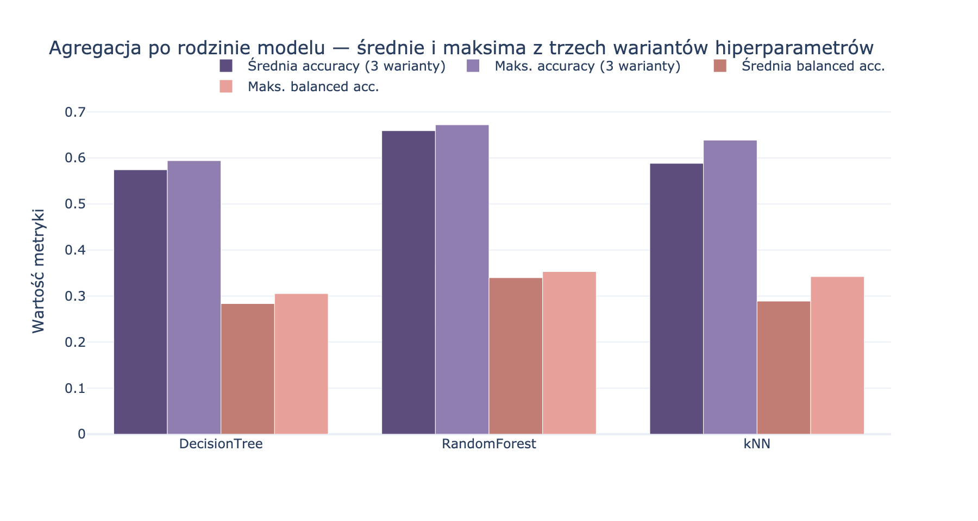
Ranking rodzin modeli + interpretacja wyników
Średnie i maksima dla każdej z 3 rodzin
Ranking (accuracy):
1.
Random Forest
średnia: 0.6591 | maksimum: 0.6719
2.
kNN
średnia: 0.5882 | maksimum: 0.6387
3.
Decision Tree
średnia: 0.5742 | maksimum: 0.5940
Interpretacja — co mówią nam liczby?
• Najlepszy pojedynczy model: rf_200 — accuracy 0.6719, balanced_accuracy 0.3530.
• Random Forest dominuje — wszystkie 3 warianty są w czołówce (0.6483, 0.6571, 0.6719).
• k-NN: ogromny skok przy k=11 z weights="distance" (0.6387 vs 0.5521 dla k=5).
• Decision Tree najsłabszy — pojedyncze drzewo nie radzi sobie z niezbalansowanym zbiorem.
• Zespół: 0.6597 — lepszy od średniej, ale słabszy niż rf_200; za to NAJSTABILNIEJSZY (std=0.0172).
Wine Quality • Klasyfikacja wieloklasowa • Temat 7 • Dawid Olko
18

Slide 19
Wygenerowane artefakty + aplikacja Streamlit
Wszystko co tworzy projekt — i jak to oglądać
Pliki w katalogu results/:
Aplikacja Streamlit — interaktywny podgląd wyników:
Tabele liczbowe (CSV)
Uruchomienie: ./start.sh (Linux/macOS) lub start.bat (Windows). Otwiera stronę w przeglądarce z 4 zakładkami:
wyniki_szczegolowe.csv (10 wierszy), wyniki_agregaty_rodzin.csv (3 wiersze).
Pliki LaTeX (do pracy magisterskiej)
Zakładka 1: Opis projektu
Cel, słownik pojęć, zgodność z wymaganiami, podgląd plików .tex.
wyniki_szczegolowe.tex, wyniki_agregaty_rodzin.tex — gotowe tabele do raportu.
Zakładka 2: Wymogi i metodologia
Wykresy interaktywne (Plotly HTML)
Tabela: wymaganie → konkretne miejsce w kodzie.
01_rozkald_jakosci.html, 02_macierz_korelacji.html, 03_porownanie_modeli.html, 04_agregaty_rodzin.html.
Zakładka 3: Zbiór danych (EDA)
Metadane
Statystyki, wykres rozkładu, macierz korelacji, podgląd 15 wierszy.
wersje_bibliotek.txt — scikit-learn 1.8.0, numpy 2.4.4, pandas 2.3.3.
Zakładka 4: Wyniki klasyfikacji
Wykresy z CV, tabele, podgląd .tex, przyciski pobierania.
Wine Quality • Klasyfikacja wieloklasowa • Temat 7 • Dawid Olko
19

Slide 20
Podsumowanie projektu
Co udało się zrobić — najważniejsze wnioski
Wszystkie wymagania polecenia — spełnione w 100%:
✓
Zbiór z Kaggle (Wine Quality, nie Iris).
✓
Zespół Majority Voting (VotingClassifier).
✓
Sprawdzenie braków w danych przed treningiem.
✓
Metryki: accuracy + balanced_accuracy.
✓
MinMaxScaler wewnątrz Pipeline — bez wycieku.
✓
Pandas: groupby, agg, to_latex (.tex).
✓
Stratyfikowana 5-fold cross-validation.
✓
Odtwarzalność: RANDOM_STATE, ten sam cv.
✓
9 modeli bazowych: 3 rodziny × 3 warianty.
✓
Aplikacja Streamlit z 4 zakładkami.
Najważniejsze liczby:
Najlepszy model: rf_200
Zespół Majority Voting:
accuracy = 0.6719 | balanced_accuracy = 0.3530
accuracy = 0.6597 | std = 0.0172 (najstabilniejszy)
Wniosek końcowy:
Na tym zbiorze danych pojedynczy Random Forest pokonał zespół głosujący — ale zespół był NAJSTABILNIEJSZY. W praktyce to ważna cecha: powtarzalność wyników.
Wine Quality • Klasyfikacja wieloklasowa • Temat 7 • Dawid Olko
20

